Slide 1



Terapias y Talleres de Motricidad

Slide 2
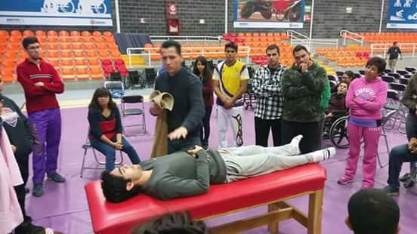
Terapias y Talleres de Motricidad
Talleres de: “Introducción a la movilidad en sillas de ruedas”, “Introducción a la Discapacidad”, “Introducción a las movilizaciones” e “Introducción a la terapia Vojta”

